Slide 1

Итоги реализации проекта

Slide 2

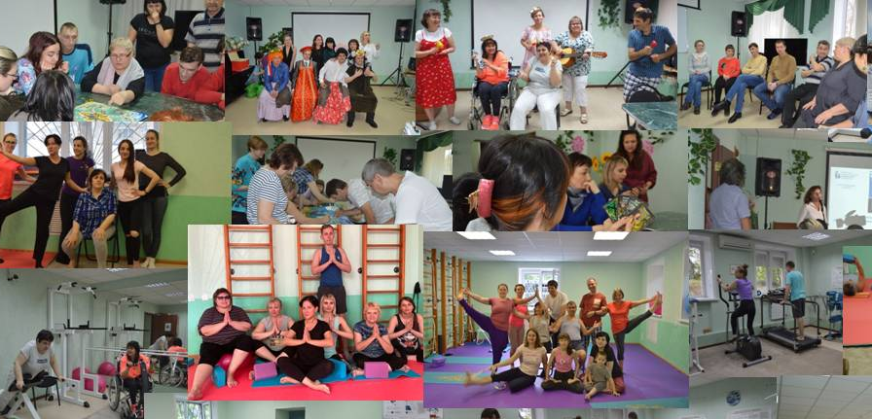

Slide 3
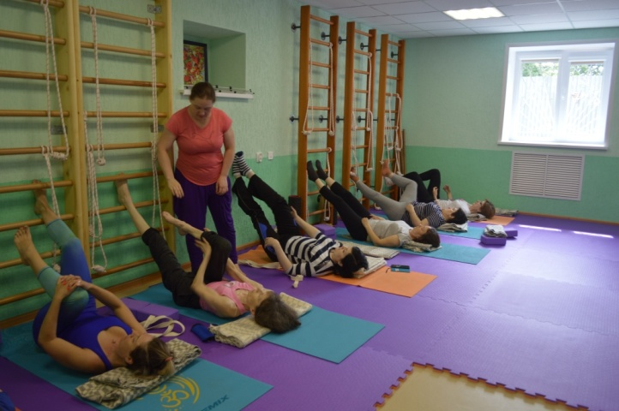
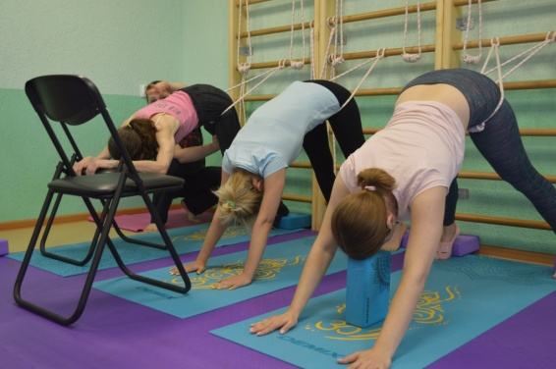
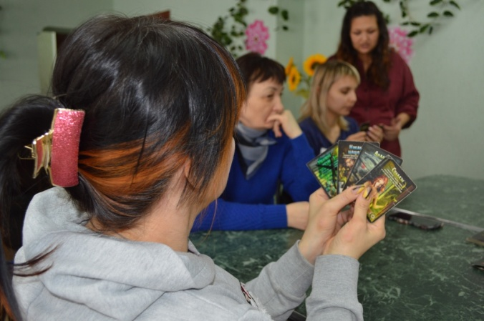
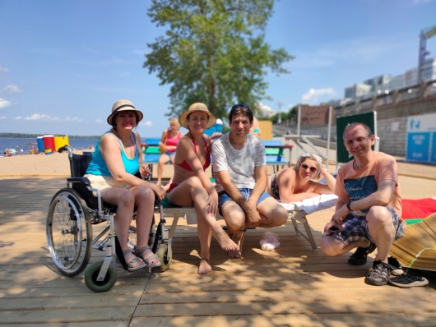
Цели проекта
Организация комплексной физической и психологической реабилитации с интеграцией в активную социальную жизнь маломобильных людей с ограниченными возможностями здоровья, имеющих тяжелые заболевания: рассеянный склероз, ДЦП, ЧМТ, инсульт, нуждающихся в постоянной поддерживающей реабилитации, проживающих на территории г.о. Самара
развитие и совершенствование системы реабилитации людей с ОВЗ

Slide 4
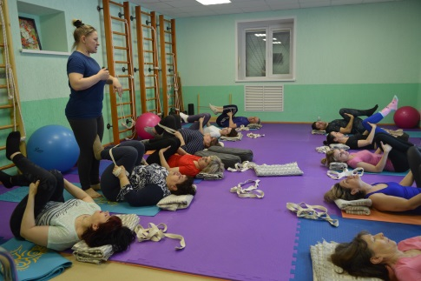
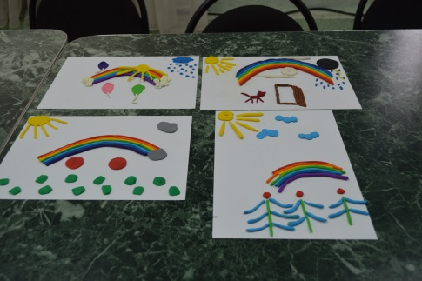
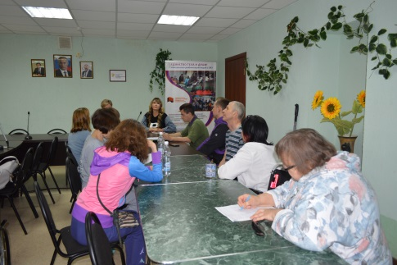
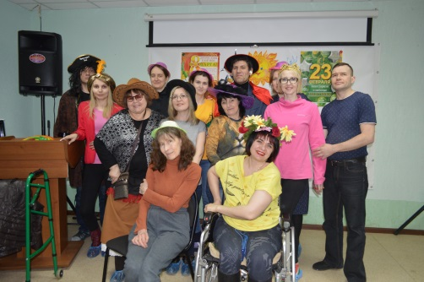
Основные задачи проекта
Организация и проведение занятий по физической реабилитации.
Организация, проведение психологических занятий и оказание психологической поддержки и сопровождения.
Организация и проведение (1 раз в месяц) просветительских школ пациентов.
Организация работы по интеграции людей с ограниченными возможностями здоровья и их семей в активную социальную жизнь.

Slide 5

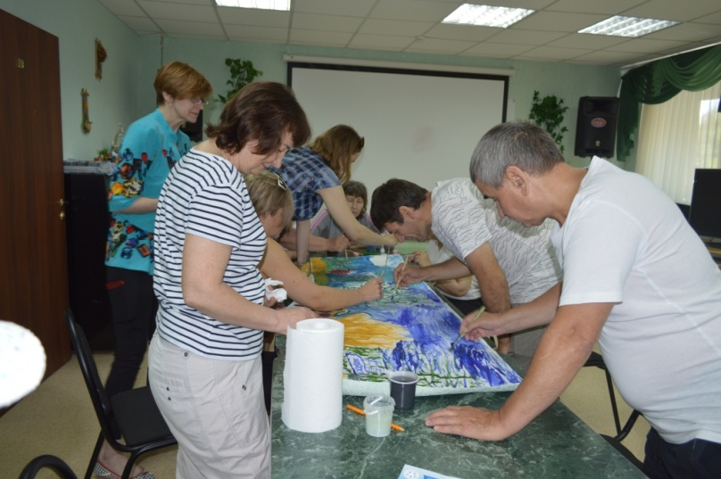
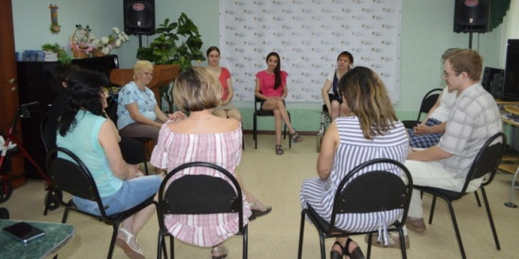

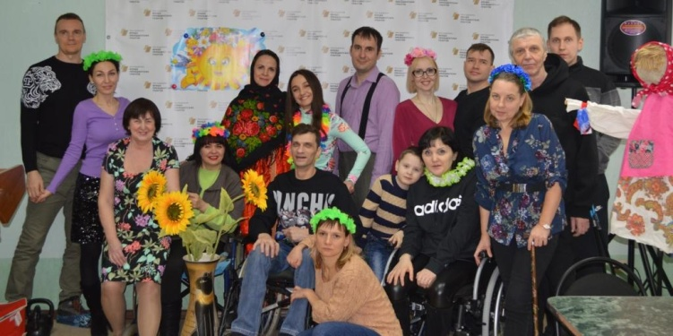
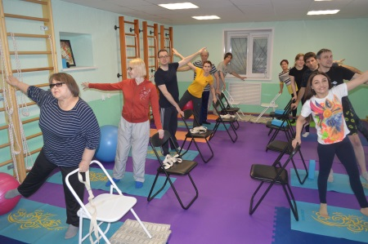
Направления работы (модули)
Занятия йогой двух направлений – Классическая и йога Айенгара
Психологические занятия - тренинги, Арт-терапия, игропрактика, кино-терапия, личные консультации
Просветительские школы с приглашенными юристами, врачами, специалистами МСЭ, пенсионного фонда, страховых компаний и др.
Проведение анимационных и выездных мероприятий

Slide 6
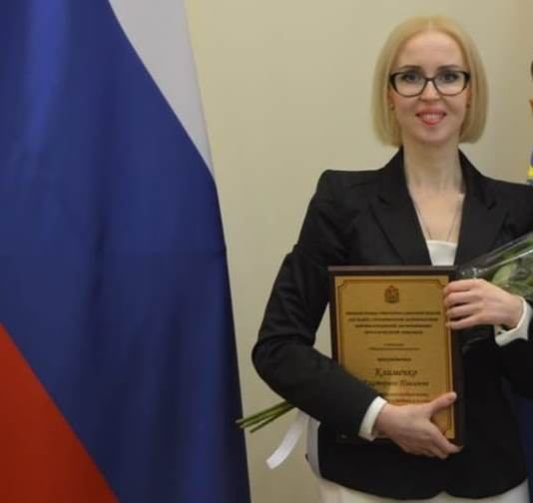
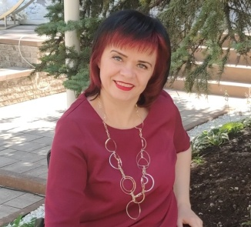
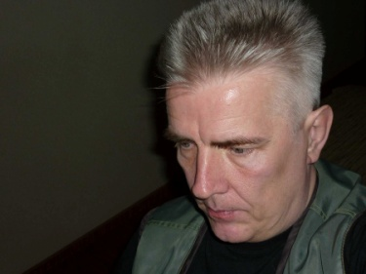
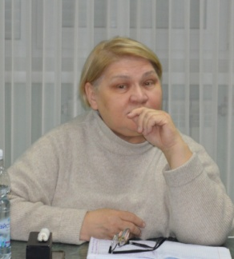
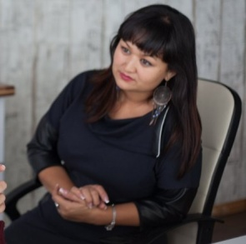
Команда проекта
Екатерина Клименко
Руководитель проекта,
Председатель правления СГООИБРС
Ануфриева Елена
Координатор проекта
Олег Ипатов
Организатор информационного сопровождения проекта
Марина Кривоносова
Психолог проекта
Фарида Галимова
Психолог проекта

Slide 7
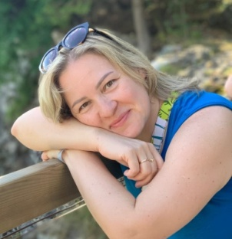
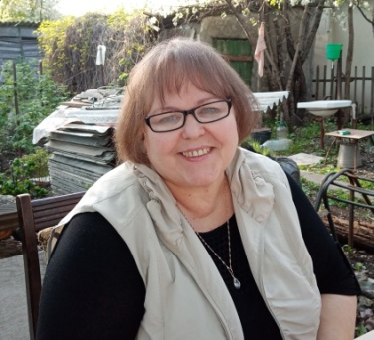
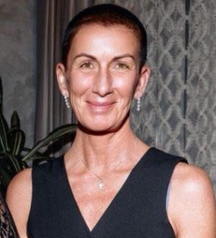
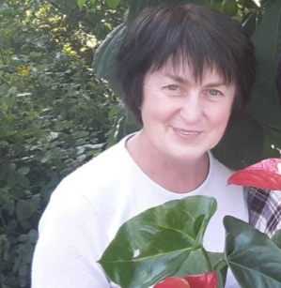
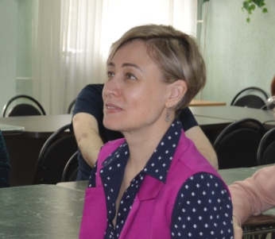
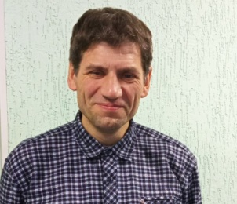
Команда проекта
Татьяна Кирпичникова
Преподаватель йоги Айенгара
Соболева Татьяна
Организатор процесса питания
Галина Котельникова
Преподаватель йоги Айенгара
Пикушина Татьяна
Ассистент проекта
Анна Крючкова
Организатор школ пациентов
Сергей Свиридов
Менеджер по логистике

Slide 8

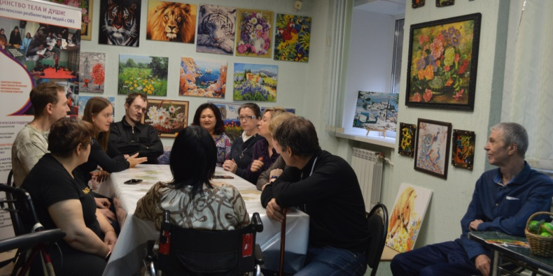
Реализация проекта
Проект реализовывался на площадке Центра семейной реабилитации, созданного силами Самарской городской организация инвалидов-больных рассеянным склерозом (СГОРС) и ее партнеров
Адрес: г.Самара, ул.Свободы, 71
Тел.: +7 (846) 201 52 55
Факс: +7 (846) 201 52 86
Сайт: http://сорс.рф/
e-mail: info@ms2002.ru
Координатор проекта
Елена Ануфриева
e-mail: nufa-lenlen.78@mail.ru
тел. 8 927 750 76 62
8 902 749 15 16

Slide 9
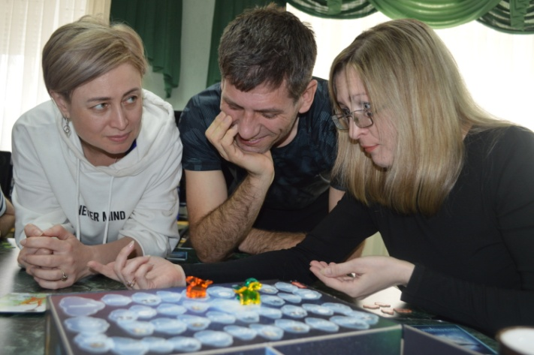
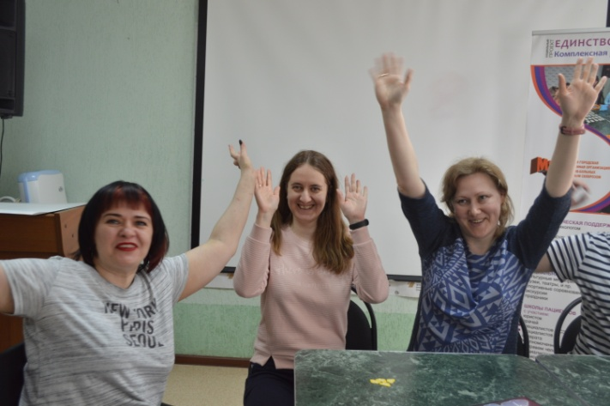
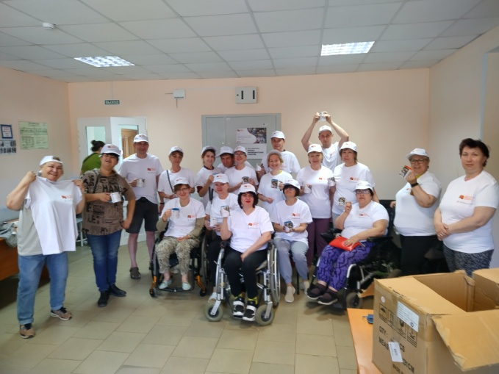
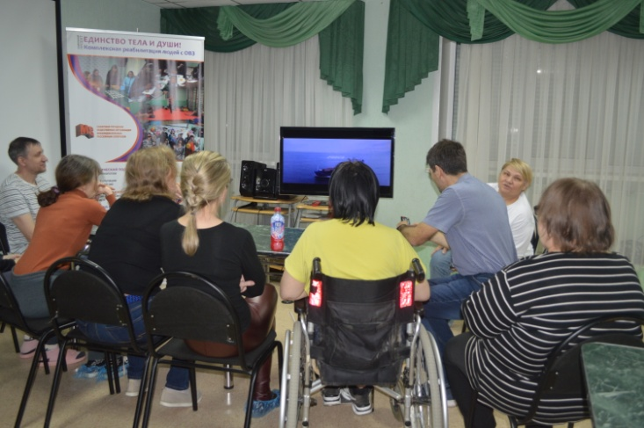
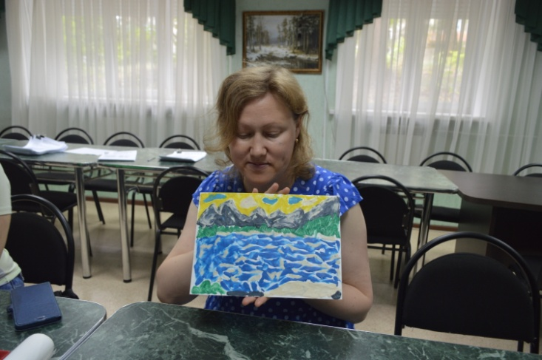
Психология
Организация действующего комплексного механизма социальной реабилитации лиц целевой группы через оказание психологической поддержки и сопровождения.
Было организовано и проведено 176 психологических занятий (4 раза в неделю на протяжении 11 месяцев), цель которых развитие коммуникативных навыков, развитие эмоционального интеллекта и эффективного мышления, умение строить диалог.
Были проведены 11 трансляций психологи-
ческих лекций на Телеграм канале.

Slide 10
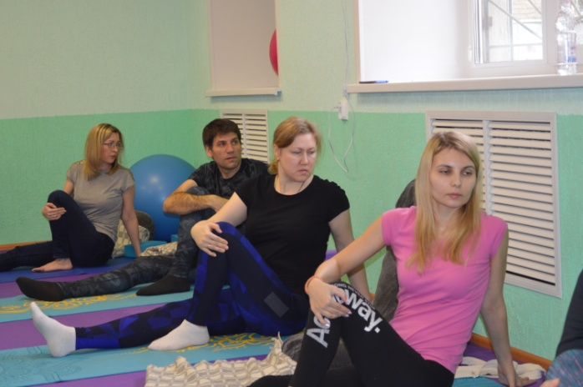
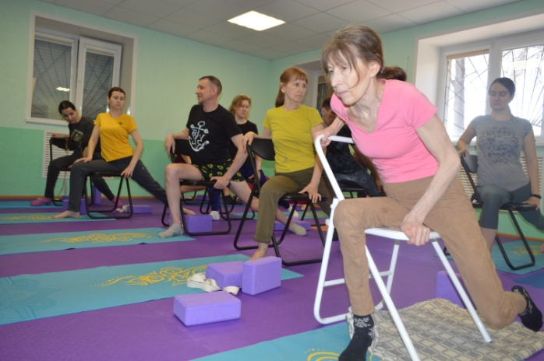
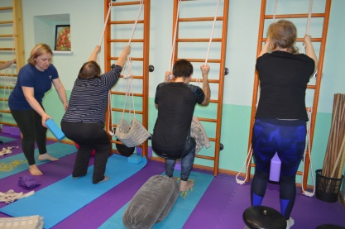
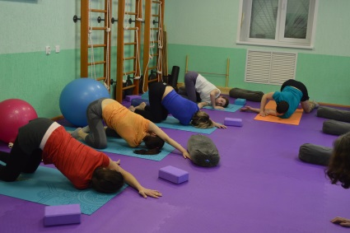
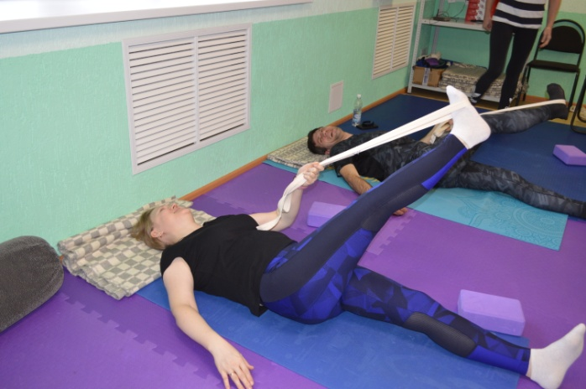
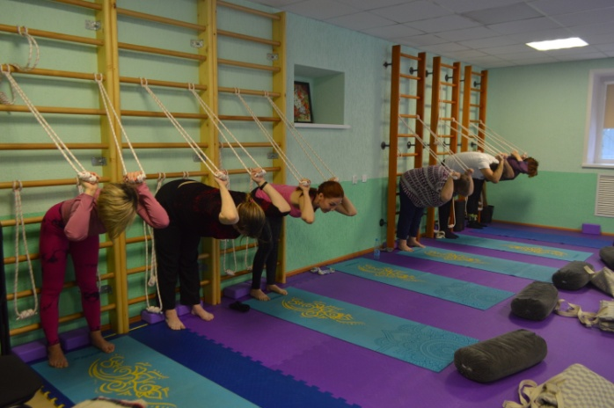
ЙОГА АЙЕНГАРА
ЙОГА АЙЕНГАРА основное внимание уделяет правильному положению тела, чтобы оно могло гармонично развиваться и стать анатомически безупречным.
Характерной особенностью метода является статичное выполнение асан с необходимыми опорами.
Другой характерной чертой метода является подробное, детальное объяснение каждой позы и индивидуальный подход к каждому практикующему. Часто йога Айенгара используется в лечебных целях.
В рамках проекта были организованы и проведены
88 занятий (2занятия в неделю на протяжении 11 месяцев) йогой Айенгара

Slide 11
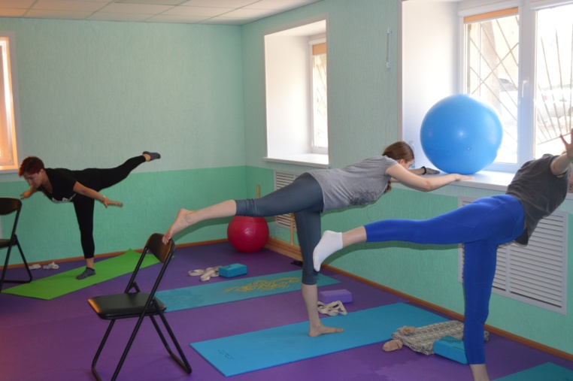
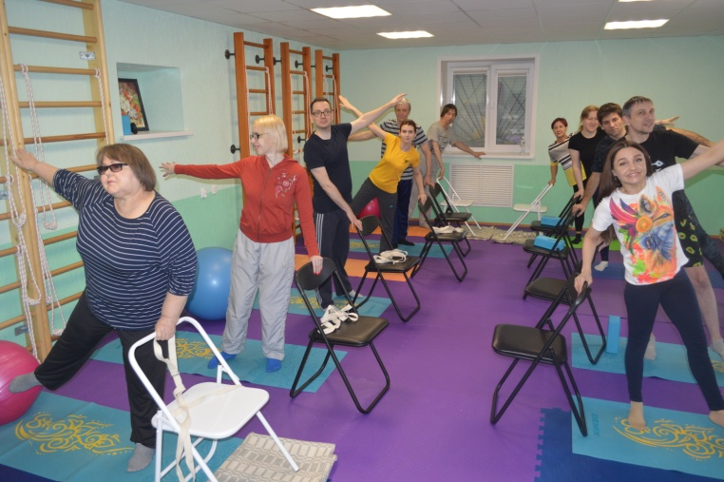
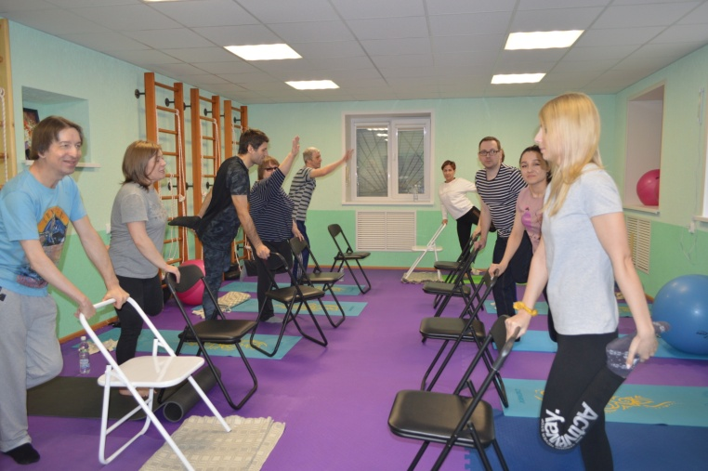
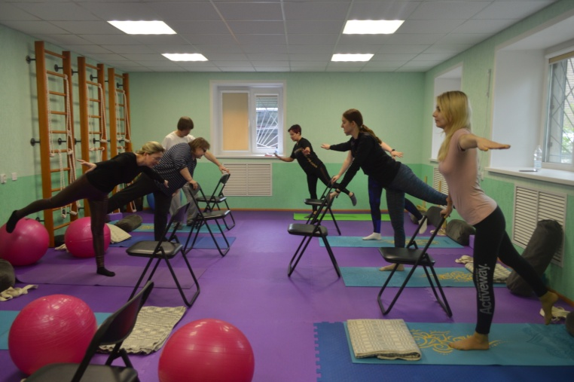
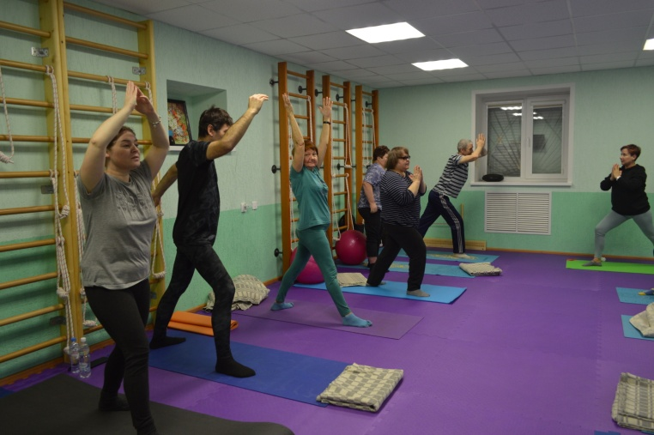
ЙОГА ХАТХА
ХАТХА-ЙОГА — одно из наиболее распространённых направлений йогической традиции. Пожалуй, именно с неё и начинают знакомство с этой древней системой учений, основанной много веков, и даже тысячелетий, назад. Йога — это комплекс физических упражнений (асан), направленных на поддержание и коррекцию здоровья, а также это духовная практика, целью которой является просветление через самопознание.
Крийя – это наиболее простая и безопасная практика, по этому начать заниматься ей могут практически все. Но даже к базовому этапу нужно быть подготовленным морально. Это базовый этап в йоге.
В рамках проекта были организованы и проведены
88 занятий (2 занятия в неделю на протяжении 11 месяцев) классической йогой.

Slide 12
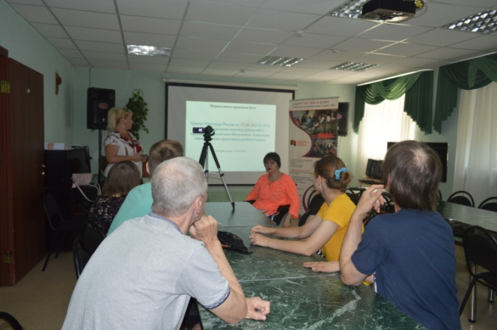
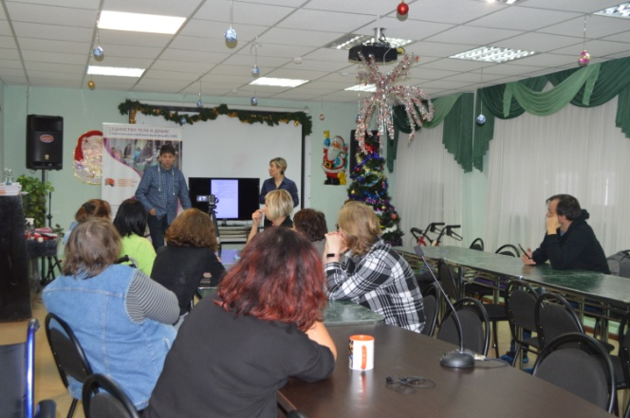
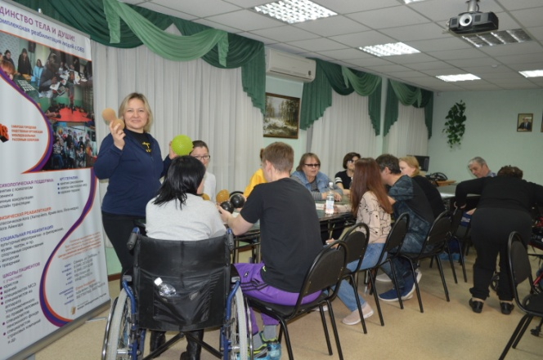
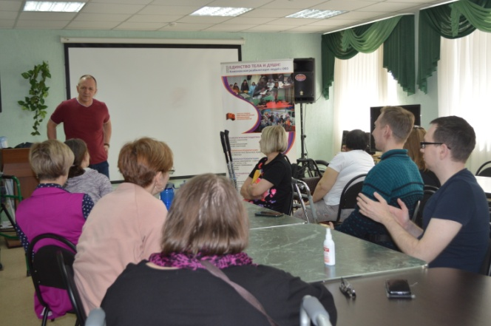

Школы пациентов
Приглашенными лекторами были врачи:
нутрициологи
остеопаты
психотерапевты
урологи
специалисты МСЭ
реабилитологи
тренеры по Бочче и йоге…

Slide 13
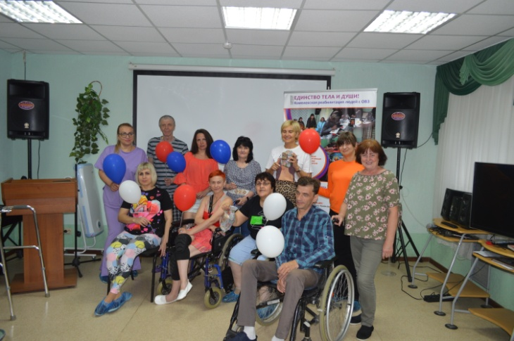
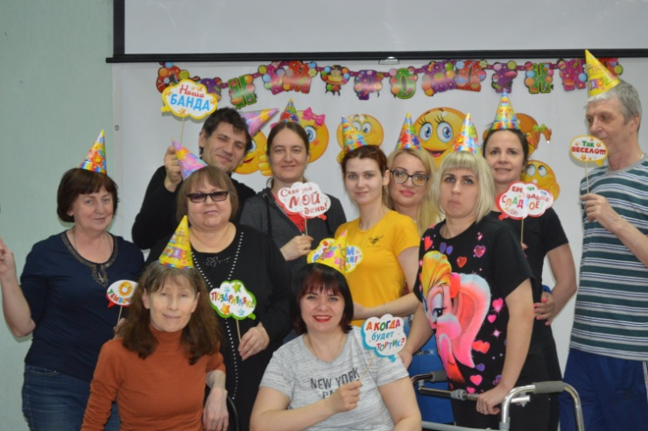
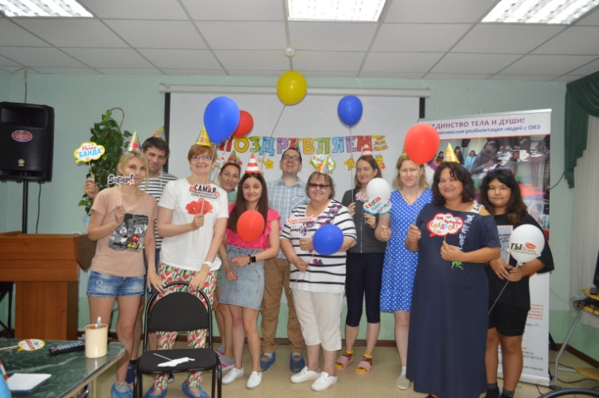
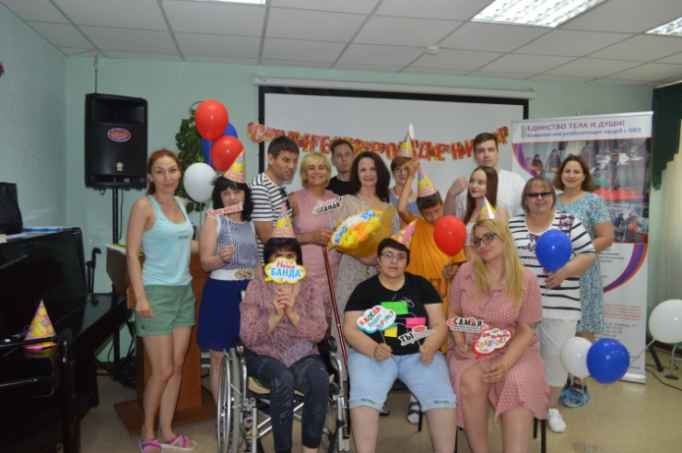
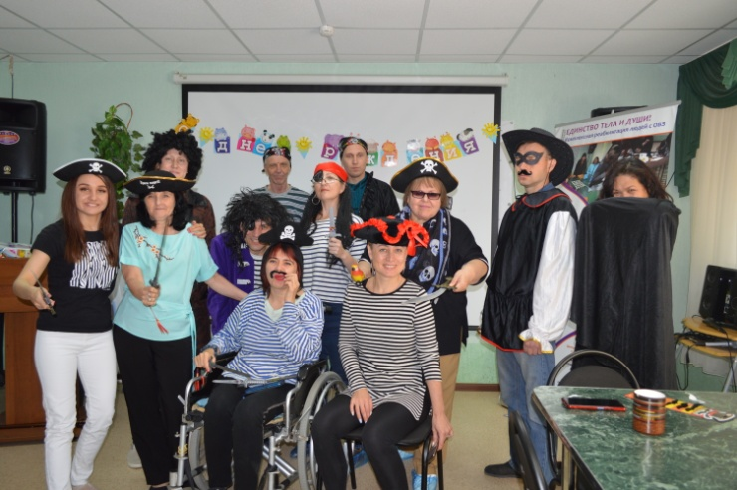

Анимационные мероприятия
Два раза в месяц проводились анимационные мероприятия. Отмечали дни именинников и различные праздники государственные и личные!
Всегда весело и задорно, интересно и познавательно, тепло и уютно!

Slide 14






Выездные мероприятия
Мероприятия, направленные на интеграцию участников проекта в открытое общество представляли собой совместные выезды на отдых, участие в городских и областных спортивных соревнований, участие в мероприятиях партнеров…

Slide 15
Результаты реализации проекта 2023
количество человек, которым оказаны услуги в сфере физической культуры и спорта: 220
количество человек, которым оказаны услуги в сфере образования, просвещения: 110
количество человек, которым оказаны услуги в сфере социального обслуживания: 220
количество человек принявших участие в мероприятиях проекта: 220

Slide 16
Участники отмечают
Коррекцию своего психологического состояния после посещения психологических занятий и личных консультаций
Укрепление физической формы, посещая занятия йогой
Улучшение эмоционального фона, за счет частого общения, за счет участия в анимационных мероприятиях, в игровом клубе и коммуникационных группах
Расширения кругозора и личной информированности на лекциях, мастер-классах в рамках просветительских школ.

Slide 17


БЛАГОДАРИМ
ЗА ВНИМАНИЕ!

